Slide 1
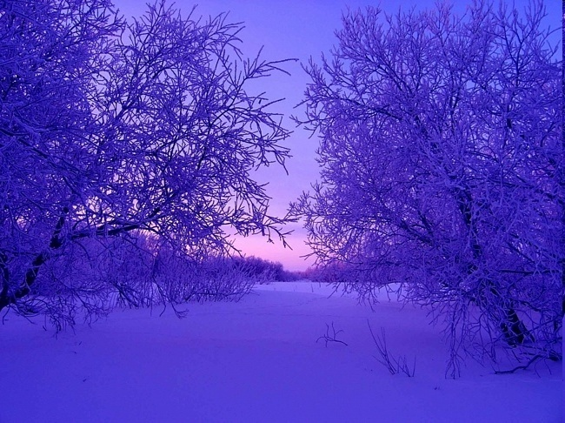

Slide 2
Н
Ь
Ю
Т
О
Н
И
Н
Е
Р
Ц
И
Я
В
Е
С
Д
И
Н
А
М
О
М
Е
Т
Р
С
И
Л
А
М
О
Л
Е
К
У
Л
А

Slide 3
Тема урока:
«Сила трения»
Урок составила учитель физики :
Леонтьева Нина Алексеевна

Slide 4
Какие силы вам известны?
-сила тяжести
-сила упругости
-вес тела
- сила всемирного тяготения

Slide 5
От чего зависит
результат действия силы?
от направления
числового значения
точки приложения.

Slide 6
Что произойдет со скоростью автомобиля, если водитель выключит двигатель?
F_{тр}
Сила трения направлена
противоположно направлению движения,
приложена в точке контакта трущихся тел.

Slide 7
Трение – вид взаимодействия тел
Сила, возникающая
при соприкосновении поверхностей
тел и препятствующая
их относительному
движению, называется
силой трения.
Fтр

Slide 8
Причины возникновения трения:
Шероховатость
поверхностей
соприкасающихся
тел
Взаимное притяжение
молекул
соприкасающихся
тел

Slide 9
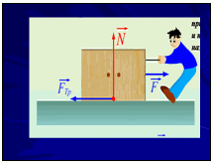
Сила трения покоя – это сила, которая мешает
сдвинуть тело с места.

Slide 10
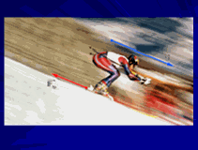
Сила трения скольжения
Сила трения скольжения – это сопротивления при скольжении одного тела по поверхности другого.

Slide 11
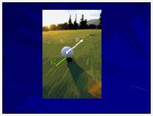
Трение качения – это сила
сопротивления при
качении одного тела по
поверхности другого.

Slide 12
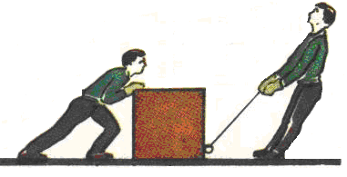
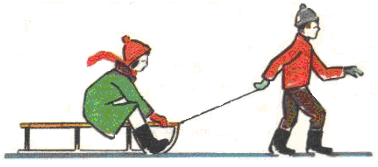
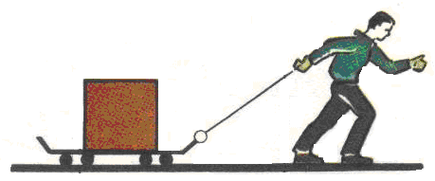
Виды силы трения
Трение
покоя
Трение
скольжения
Трение
качения

Slide 13
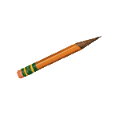
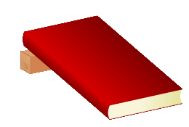
Сравнение силы трения качения и силы трения скольжения
Вывод: при равных нагрузках сила трения качения всегда меньше силы трения скольжения.

Slide 14
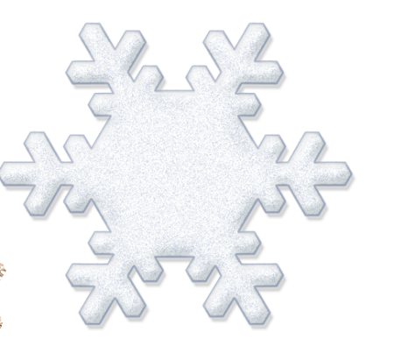

Slide 15
Выясним от чего зависит сила трения
1 группа
2 группа
3 группа
Установить
зависимость
силы трения
от смазки
Установить зависимость
силы трения
от площади
поверхности
Установить
зависимость
силы трения
от силы,
прижимающей
к поверхности
4 группа
Установить
силы трения
от рода
трущихся
поверхностей

Slide 16
сила трения
Сила трения не зависит:
от площади соприкасающихся поверхностей.

Slide 17
сила трения
Сила трения зависит:
при использовании смазки сила трения меньше

Slide 18
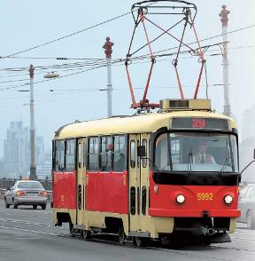
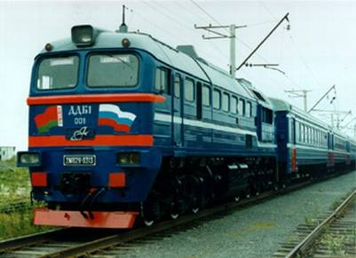
сила трения
Сила трения зависит: от:
от силы, прижимающей тело к поверхности.

Slide 19
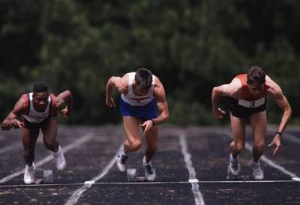
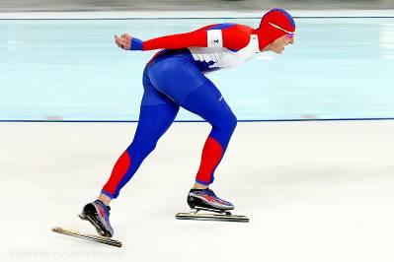
сила трения
Сила трения зависит: от:
от вида соприкасающихся поверхностей.

Slide 20
Сила трения
зависит от: | не зависит от:
1) рода трущихся поверхностей; 2) силы, прижимающей тело к поверхности | 1) площади соприкосновения тела с поверхностью

Slide 21
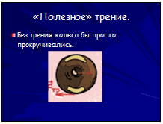
«Полезное» трение.

Slide 22
«Вредное» трение
Способы уменьшения трения:
Замена трения скольжения трением качения.
Введение смазки между трущимися поверхностями.

Slide 23
Вывод:
Сила трения возникает между соприкасающимися поверхностями.
Сила трения зависит от рода соприкасающихся поверхностей.
Сила трения не зависит от площади трущихся поверхностей.
Сила трения уменьшается при замене трения скольжения трением качения, при смазывании трущихся поверхностей.

Slide 24
Таблица ответов
1 | 2 | 3 | 4 | 5
у | с | п | е | х

Slide 25
Домашнее задание.
Ответьте письменно в тетрадях на вопрос:
Если бы вдруг исчезла сила трения, что бы мы закричали: « Ура» или
« Караул»

Slide 26
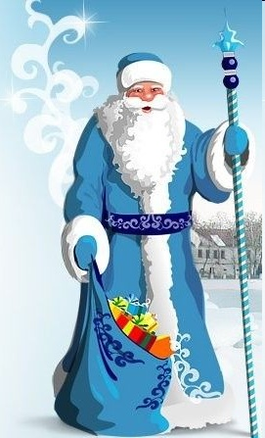
Спасибо за урок
С наступающим Новым годом!!!

